Slide 1

一部シートにはサンプル数値を置いています。
参照のうえご自身の希望地を上書きして利用してください！
企業向け
キャリアコンサルティング × AFP 統合サービス
2026/7/1
節目設計®
節目社員の「不安」を「機会」に変える
国家資格キャリアコンサルタント × AFPが一体となった、日本初の統合型キャリア・ライフプラン支援サービス。中堅・中小SIerの人事部門へ、節目社員の活躍を最大化する新たな選択肢をご提案します。
Careepair

Slide 2

企業向け
エグゼクティブサマリー
なぜ今、「節目社員」支援が急務なのか
🔴 課題
💡 解決策
定年後再雇用者の約60%がモチベーション低下を経験。節目ごとの適切な支援がないまま、優秀な人材の戦力低下・早期離職が加速しています。
「節目設計®」は、キャリアコンサルティングとFPの知見を統合。各節目の社員が将来を可視化し、主体的にキャリアを設計できる環境を整備します。
📈 期待効果
社員のエンゲージメント（従業員の会社に対する「愛着心」や「思い入れ」)向上・離職率低下・定年後も活躍できる人材基盤の確立。人事コストを削減しながら、組織の持続的成長を実現します。

Slide 3
企業向け
対象社員タイプ別
5つの節目タイプに対応した支援設計
社員のキャリアステージに応じた課題を把握し、個別最適化された支援を提供します。
節目タイプ
典型的な課題
当サービスの対応
期待される変化
新入社員
将来像の不安、早期離職リスク
長期キャリアビジョンの可視化
定着率向上・早期戦力化
昇進者
役割変化への適応、プレッシャー
管理職キャリア設計＋家計シミュレーション
マネジメント定着・負担軽減
中堅管理職
キャリアの停滞感、燃え尽き症候群
セカンドキャリア・副業の可能性検討
意欲回復・生産性向上
定年前社員（55〜60歳）
退職後の不安、再雇用への疑問
75〜90歳までのライフシミュレーション
安心感・継続就業意欲の向上
産休・育休・復職者
ブランクへの不安、復帰後の方向性
復職後キャリアパス＋家計再設計
スムーズな復職・長期活躍

Slide 4
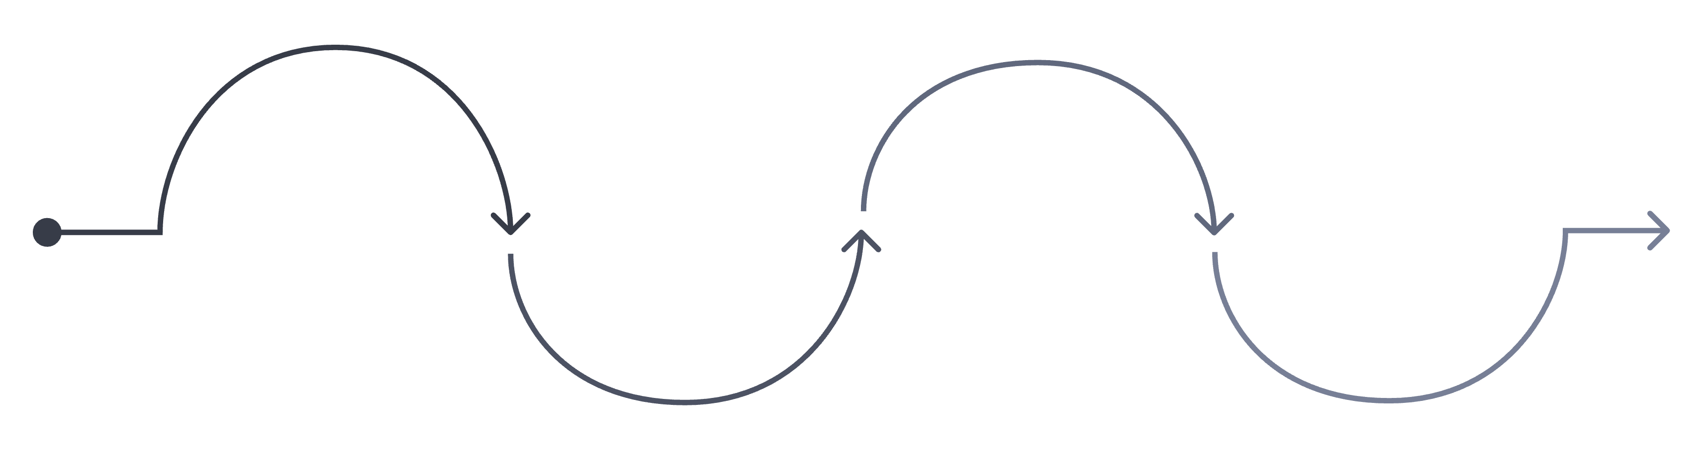
企業向け
サービスの流れ
無償から始める4ステップ設計
STEP2 無償
STEP4 有償
STEP1 無償
STEP3 有償
詳細アンケート30問→AI統合分析レポート
定期面談3ヶ月毎→ライフシミュレーション更新
概要アンケート30問→AI即時フィードバック
ZOOM面談30分（アバター可）→個別面談レポート
STEP1・2の無償フェーズで社員の関与度を高め、STEP3・4の有償フェーズで深い個別支援へ移行。生成AIを活用した即時フィードバックにより、導入の心理的ハードルを大幅に下げています。

Slide 5
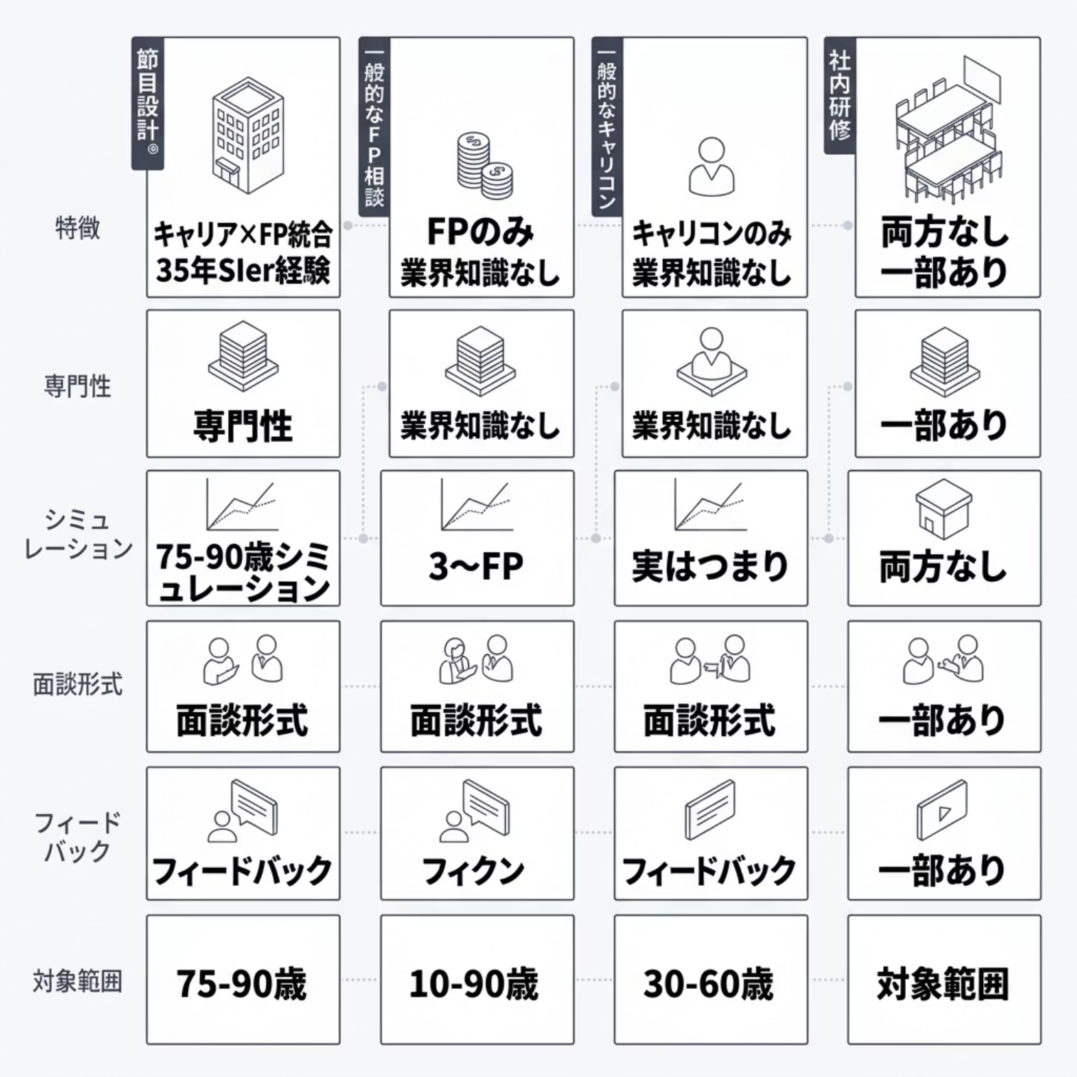

企業向け
差別化ポイント
他社サービスとの比較：節目設計®が選ばれる5つの理由
一般的なFP相談やキャリアコンサルティングは単独提供が主流です。節目設計®は国家資格キャリアコンサルタントとAFPを一人が兼務し、キャリアと家計を統合的に支援できる点が最大の強みです。
SIer業界35年の実務経験に基づく文脈理解
75〜90歳まで視野に入れた超長期ライフシミュレーション
アバター面談対応（顔出しNGの管理職も安心）
生成AI活用による無償即時フィードバック

Slide 6

企業向け
提供者プロフィール
35年の現場経験が支える、実践的アドバイス
キャリアコンサルティング（国家資格）
SIerでのシステム営業35年・地方自治体での就労支援・家計相談7年の実務経験。IT系企業の他、地方中堅企業節目社員が直面する課題を深く理解しています。
AFP（ファイナンシャル・プランニング技能士）
本人・家族の人生設計（収入・支出・ライフイベント）を数値で可視化。75〜90歳までの超長期ライフシミュレーションを提示します。
生成AI × 人的専門性の融合
AIによる即時フィードバックと、専門家による個別面談を組み合わせることで、質とスピードを両立した支援を実現します。

Slide 7

企業向け
導入スケジュール・費用
まずはモニター期間から、リスクなくスタート
Phase 1（1ヶ月目）
Phase 3（4ヶ月目〜）
モニター導入（無償）対象社員5〜10名でSTEP1・2を実施。AIレポートの効果を検証します。
本格展開（有償）対象社員拡大・定期面談開始。ライフシミュレーションを継続更新します。
1
2
3
Phase 2（2〜3ヶ月目）
効果測定・調整アンケート結果・社員満足度を確認。全社展開の可否を判断します。
費用感：モニター期間は無償。本格導入後は社員数・面談頻度に応じたパッケージ料金（月額
制）をご用意しています。詳細は個別にご相談ください。

Slide 8
企業向け
よくある質問
導入前に確認したい5つのポイント
個人情報・機密情報の扱いは？
1
アンケートデータは暗号化され、第三者提供はありません。アバター面談も対応可能です。
社員の参加は強制ですか？
2
任意参加を推奨しています。無償STEPの活用で自然な参加促進が可能です。
IT系以外の業界でも有効ですか？
3
製造業・地方金融機関など、節目社員を抱える組織全般に対応可能です。
効果測定の指標はありますか？
4
エンゲージメントスコア・離職率・面談満足度などで定量的に測定します。
社内制度との連携は可能ですか？
5
既存のキャリア支援制度・1on1と補完的に設計可能です。人事担当者との調整も対応します。

Slide 9
企業向け
期待効果の可視化
節目社員支援がもたらす、組織へのインパクト
60%
35年
定年後モチベーション低下
SIer業界の実務経験
適切な支援がない場合、再雇用者の約60%が
意欲低下を経験します。
IT企業その他中堅企業の文脈を深く理解した、
現場に即したアドバイスを提供します。
30分
90歳
初回面談時間
ライフシミュレーション対象
短時間のZOOM面談で、個別のキャリ
ア・ライフプランを明確にします。
75〜90歳までの超長期視点で、社員の安心感
と就業意欲を高めます。
節目設計®の導入により、社員のエンゲージメント向上・離職率低下・定年後も活躍できる人材基盤の確立が期待できます。人事コストを削減しながら、組織の持続的成長を実現します。

Slide 10


企業向け
次のステップ
まずは無料の概要説明から、お気軽にご相談ください
📋 STEP A：無料説明セッション
📊 STEP B：モニター
社員選定
30分のオンラインミーティングで、サービス内容・導入イメージをご説明します。ご質問もその場でお答えします。
対象となる節目社員（5〜10名）をご選定いただき、無償アンケートの実施を開始します。
📈 STEP C：効果検証・本格導入
モニター結果をもとに、全社展開・定期面談の開始を決定します。担当コンサルタントが伴走します。
📩 お問い合わせ先：キャリアコンサルタント（国家資格）兼 AFP ／ 節目設計® 担当
初回ご相談は完全無料です。貴社の節目社員支援の第一歩を、一緒にお手伝いいたします。

